Slide 1
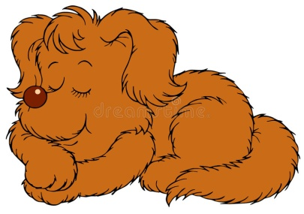
Муниципальное бюджетное дошкольное образовательное учреждение
детский сад «Олененок»
Занятие по физической культуре для детей средней группы
«Лохматый пес»
Подготовила:
Инструктор по физической культуре
Быкова Э.В.

Slide 2
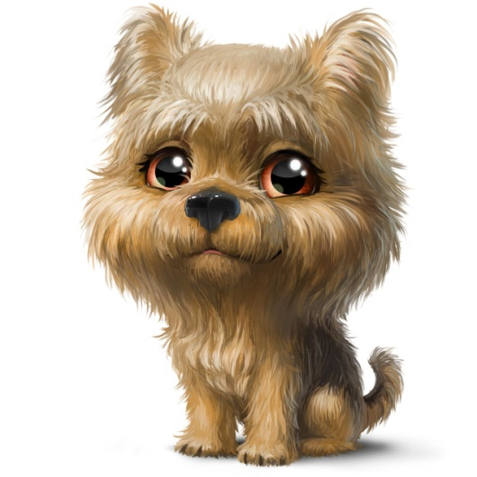
Задачи
упражнять детей в ходьбе с выполнением заданий по команде воспитателя;
в прыжках в длину с места, в бросании мячей через сетку; повторить ходьбу и бег врассыпную.

Slide 3
I часть
Ходьба в колонне по одному. На сигнал педагога: «Лошадки!» - дети выполняют ходьбу, высоко поднимая колени, руки на поясе (темп средний), переход на обычную ходьбу. На сигнал: «Мышки!»ходьба на носках, руки за голову. Ходьба и бег врассыпную.

Slide 4
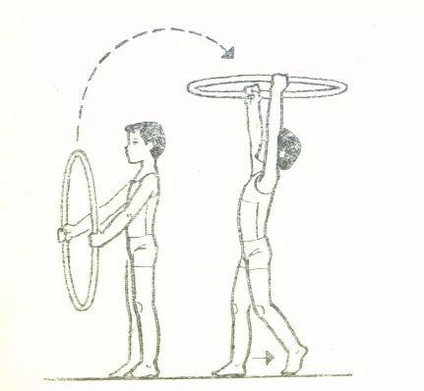
Общеразвивающие упражнения с обручем
1. И. п. - стойка ноги на ширине ступни, обруч вниз хватом рук с боков. Вынести обруч вперед, вверх, опустить вперед, вернуться в исходное положение (5 раз).

Slide 5
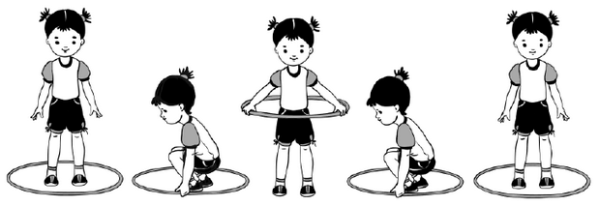
Общеразвивающие упражнения с обручем
2. И. п. - стойка в обруче, руки вдоль туловища. Присесть, взять обруч и поднять его до пояса, присесть, положить обруч на пол, вернуться в исходное положение (5-6 раз).

Slide 6
Общеразвивающие упражнения с обручем
3. И. п. -ноги на ширине плеч, обруч в правой руке. руки в стороны, убрать обруч за спину и переложить в левую руку; руки в стороны, опустить обруч вниз (5-6 раз).

Slide 7
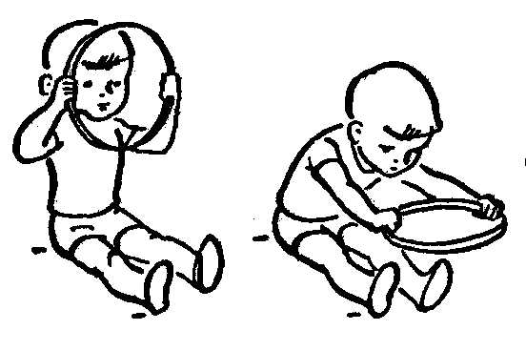
Общеразвивающие упражнения с обручем
4. И. п. - сидя, ноги врозь, обруч в согнутых руках у груди. Обруч вверх, наклон вперед, коснуться пола ободом обруча; выпрямиться, обруч вверх, вернуться в исходное положение (4- 5 раз).

Slide 8
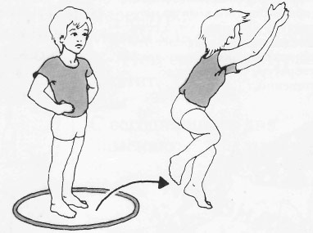
Общеразвивающие упражнения с обручем
5. И. п. - стойка ноги на ширине ступни перед обручем, руки произвольно вдоль туловища. Прыжки на двух ногах вокруг обруча в обе стороны в чередовании с небольшой паузой (3-4 раза).

Slide 9
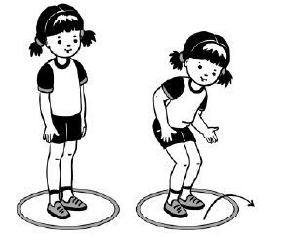
Общеразвивающие упражнения с обручем
6. И. п. — стоя в обруче, руки на пояс. На счет «1 —7» прыжки на двух ногах в обруче; на счет «8» прыжок из обруча. Поворот кругом и повторить (3-4 раза).

Slide 10
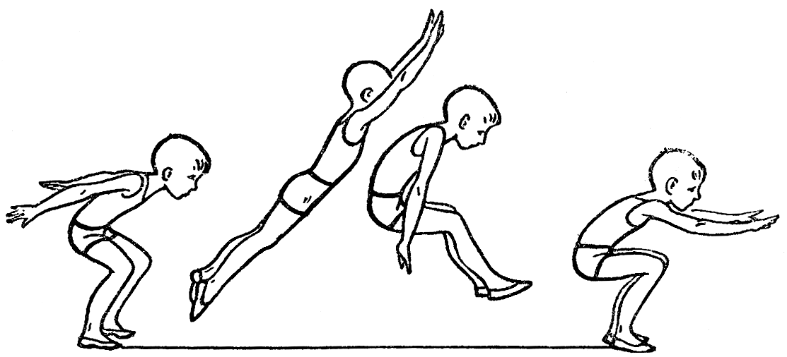
Основные виды движений
1. Прыжки в длину с места (1 0-12 раз).

Slide 11
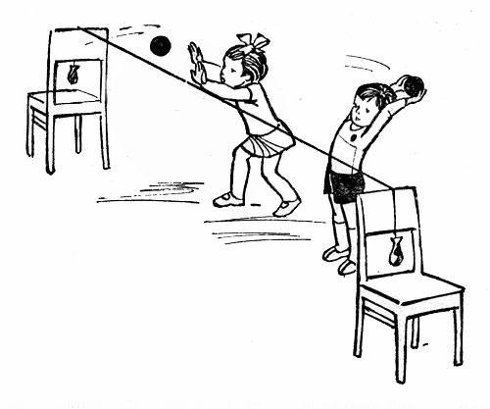
Основные виды движений
2. Перебрасывание мячей через шнур (8-10 раз).

Slide 12
Подвижная игра «Лохматый пес»
Ребенок изображает собаку, он сидит на стуле в одном конце площадки, и делает вид что спит. Остальные дети находятся в другом конце помещения за чертой – это дом. Они тихо подходят к собаке, воспитатель говорит:
«Вот лежит лохматый пес,
в лапы свой уткнувши нос.
Тихо, смирно он лежит –
не то дремлет, не то спит.
Подойдем к нему, разбудим, и посмотрим – что же будет?».
Собака просыпается, встает и начинает лаять. Дети убегают в дом (встают за черту). Роль передается другому ребенку. Игра повторяется.

Slide 13
Подвижная игра «Лохматый пес»
«Вот лежит лохматый пес,
в лапы свой уткнувши нос.
Тихо, смирно он лежит –
не то дремлет, не то спит.
Подойдем к нему, разбудим, и посмотрим – что же будет?».

